Slide 1
Giới thiệu môn học: Cấu trúc dữ liệu & giải thuật CO2003
Trần Giang Sơn
tgson@hcmut.edu.vn

Slide 2
Môn học tiên quyết
Kỹ thuật lập trình
Kiến thức cơ bản
Cấu trúc lựa chọn
Cấu trúc lặp
Các kiểu dữ liệu nâng cao: mảng, chuỗi, cấu trúc, con trỏ
Hàm, hàm đệ quy

Slide 3





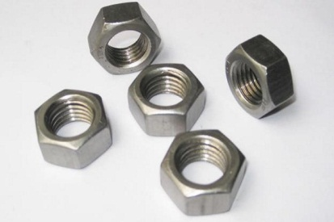
Nội dung môn học

Slide 4

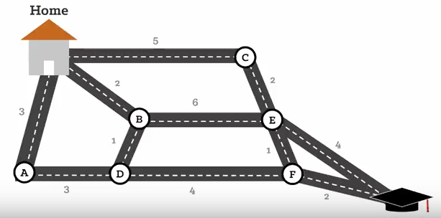
Nội dung môn học
Lượng giá biểu thức
(5 – 7) * 4 – ((6 + 3)/4)

Slide 5
Nội dung môn học
Cấu trúc dữ liệu: cách tổ chức dữ liệu
Giải thuật: thuật toán áp dụng trên cấu trúc dữ liệu
Biết áp dụng cấu trúc dữ liệu và giải thuật phù hợp (đã biết) cho bài toán
Đưa ra cấu trúc dữ liệu mới
Biết phân tích đánh giá về các cấu trúc dữ liệu

Slide 6

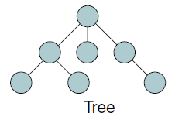

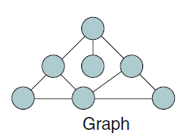
Nội dung môn học
Sử dụng ADT (cấu trúc dữ liệu trừu tượng) không phụ thuộc vào bất cứ ngôn ngữ lập trình cụ thể nào, nhưng lại có thể ánh xạ dễ dàng vào một ngôn ngữ lập cụ thể

Slide 7
Nội dung môn học
Với mỗi cấu trúc dữ liệu:
Định nghĩa các thành phần dữ liệu
Định nghĩa các giải thuật trên cấu trúc dữ liệu
Hiện thực bằng mã giả các giải thuật
Đưa ra một vài ứng dụng
Hiện thực bằng C/C++

Slide 8
Nội dung môn học
Nội dung | Nội dung
Introduction, Complexity analysis | Heaps
Lists, Linked Lists, Linked Lists Impl. | Graphs
Searching, Stacks | Graphs, Sorting
Stack (tt.), Queues, Impl. In C++ | Sorting
Recursion | Table and Hashing
Trees | Multi-way Trees
Search Trees

Slide 9
Nội dung môn học
Cách tính điểm
Thi cuối kỳ:
Bài tập lớn:
Thực hành:
Bài tập:

Slide 10
Tài liệu tham khảo
Data Structures, a pseudocode with C++
(R. F.Gilberg, B. A. Forouzan)
Data Structures and Algorithms in C++
(Adam Drozdek)
Data Structures and program design in C++
(R. L. Kruse, A. J. Ryba)

